Slide 1
Organisatorische Resilienz II: Rollen und Verantwortlichkeiten
Cyber Security Management · Termin 6
Prof. Dr. Dirk Loomans

Slide 2
Agenda
Rückblick · Zielsetzung
Vom Individuum zur Organisation
CISO, SOC und CERT
Weitere Schlüsselrollen in der Cyber-Organisation
Kommunikations-, Eskalationsmodell und Konflikte
Best Practices & Standards
Übung (Gruppenarbeit)
Zusammenfassung & Ausblick

Slide 3
Rückblick
Organisationale Resilienz in Aktion
Kommunikation als Schlüsselfaktor der Resilienz
Unterschied zwischen Struktur und Verhalten
Bedeutung von Rollenverständnis und Eskalationslogik
„Resilienz ist Teamarbeit – aber nur, wenn das Team dieselbe Sprache spricht.“
Fallbeispiel: Ransomware – Lehren aus der Praxis

Slide 4
Zielsetzung
Die zentralen Rollen der Cyber-Resilienz verstehen (CISO, SOC, CERT, DPO, BCM, IT Ops, Management)
Zusammenspiel und Eskalationslogik analysieren
Typische Konflikte und Governance-Lösungen erkennen
Rollenverantwortung in einer praktischen Übung anwenden

Slide 5

Vom Individuum zur Organisation
Warum Rollen das Rückgrat der Resilienz sind
Technik kann reagieren – Menschen entscheiden.
Klare Rollen verhindern Chaos und Doppelarbeit.
Verantwortung ersetzt Schuld.
Ohne Struktur keine Geschwindigkeit.
Beispiele: Wer schaltet Systeme ab, wenn Malware erkannt wird? Wer informiert Behörden oder Kunden? Wer genehmigt öffentliche Kommunikation?

Slide 6
Die Rolle des CISO
Position und Mandat
Strategische Verantwortung für Informationssicherheit und Cyber-Resilienz
Bindeglied zwischen Technik, Management und Aufsicht
Steuerung des ISMS (ISO/IEC 27001) und Koordination von SOC / CERT
Beratung der Geschäftsleitung zu Cyber-Risiken und Compliance (z. B. NIS-2)
Herausforderungen: fehlendes Mandat oder Ressourcen („Accountability without Authority“) · Interessenkonflikt Security vs. Business · Kommunikationslücke „Tech vs. Business“

Slide 7
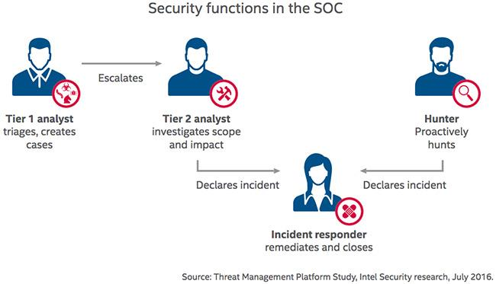
Das Security Operations Center (SOC)
Zentrale Aufgaben
24/7-Überwachung von Systemen und Netzwerken
Erkennung und Analyse von Sicherheitsereignissen (Monitoring & SIEM)
Eskalation an Incident-Response-Team / CERT
Dokumentation, Reporting, Threat-Intelligence-Einbindung
Organisation: Schnittstellen zu IT Operations, CISO-Office, Datenschutz, Management

Slide 8
SOC – Tier 1–3
Resilienz entsteht durch Funktionstrennung und Spezialisierung – nicht durch Mehrarbeit.
Ebene | Bezeichnung | Aufgabe
Tier 1 | Monitoring / Analysis | erste Alarmbewertung, Triage, Eskalation
Tier 2 | Investigation | vertiefte Analyse, Kontext, Angriffsketten
Tier 3 | Response / Threat Hunting | Eindämmung, Forensik, proaktive Suche
Notes:
Herausforderungen ansprechen: Alarm Fatigue, Personalmangel, Tool-Fragmentierung. Antworten: SOAR, Playbooks, Risikopriorisierung, Training.

Slide 9
Das Computer Emergency Response Team (CERT)
Mandat und Aufgaben
Koordination der technischen Incident-Response-Aktivitäten
Kommunikation mit internen Stakeholdern und externen Partnern (BSI, ENISA, Branchen-CERTs)
Analyse, Forensik, Wiederanlaufunterstützung
Lessons-Learned-Dokumentation und Nachbereitung
Typen: Internal CERT (Unternehmen, Konzern) · National CERT (z. B. CERT-Bund) · Sectoral CERT (Finanz, Energie usw.)

Slide 10
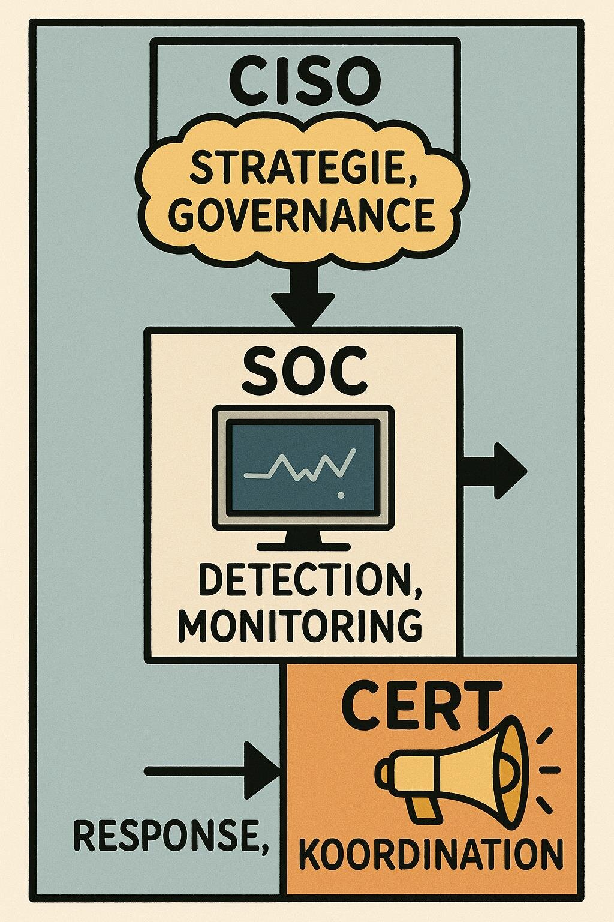
Zusammenspiel von CISO – SOC – CERT
Funktionale Trennung = Resilienz durch Arbeitsteilung
CISO → Richtlinien, Ressourcen, Reporting (strategisch)
SOC → Erkennen, Bewerten, Eskalieren (operativ)
CERT → Koordinieren, Reagieren, Lernen (taktisch)
Zentrale Erfolgsfaktoren: definierte Eskalationsschwellen · gemeinsames Lagebild (Single Source of Truth) · regelmäßige Lage- und Lessons-Learned-Meetings

Slide 11
Weitere Schlüsselrollen in der Cyber-Organisation
Resilienz ist kein Produkt einzelner Spezialisten, sondern kollektive Verantwortlichkeit.
Rolle | Kernaufgaben | Bezug zur Resilienz
DPO | Datenschutz, DSGVO-Meldungen, Schnittstelle zur Aufsicht | schützt Vertrauen & Reputation
BCM Manager | Aufrechterhaltung kritischer Geschäftsprozesse | Recovery & Priorisierung
IT Operations Lead | Betrieb, Infrastruktur, Wiederherstellung | technische Umsetzung
Risk Manager | Risikoanalyse, Bewertung, Register | Früherkennung & Priorisierung
Management Board | Governance, Ressourcen, Risikoakzeptanz | strategische Steuerung

Slide 12
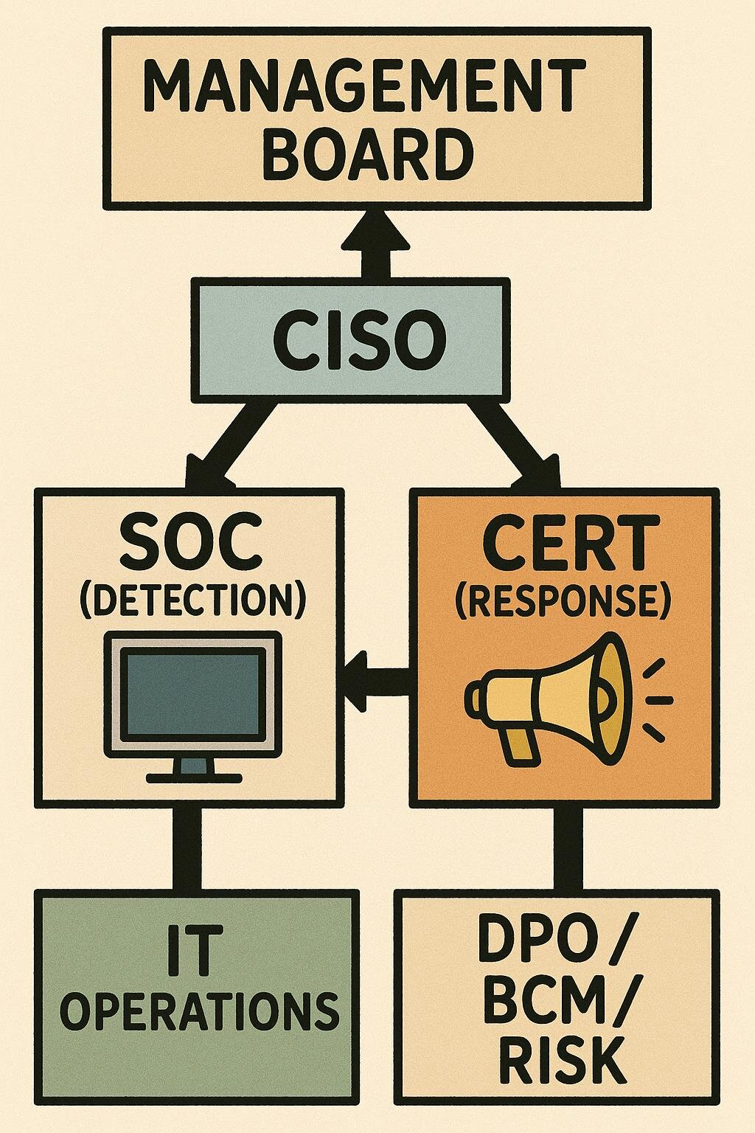
Kommunikations- und Eskalationsmodell
Single Source of Truth: ein gemeinsames Lagebild
Time to Inform: Informationspflicht in definierten Fristen
Bidirektionalität: Rückmeldungen fließen ins Lagebild
Vorab definierte Kanäle (z. B. Teams-Crisis-Channel) und Offline-Fallback

Slide 13
Meldepflichten
Nicht jeder Incident ist meldepflichtig – aber jeder muss dokumentiert werden.
Kategorie | Meldepflicht | Ansprechpartner
technischer Sicherheitsvorfall | nein | CERT, CISO
datenschutzrelevanter Vorfall | ja, 72 h (Art. 33 DSGVO) | DPO
kritische Infrastruktur / NIS-2 | ja (NIS-2, BSIG) | CISO, Management
Betriebsunterbrechung > x h | BCM-relevant | BCM-Manager
Notes:
BSIG ist seit Dezember 2025 durch das NIS-2-Umsetzungsgesetz neu gefasst; Paragraphenangaben aus dem Skript (§ 8b alt) nicht mehr verwenden.

Slide 14
Kooperation und Grenzen der Rollen
Typische Konfliktlinien und Lösungsprinzipien:
Konflikt | Ursache | Resiliente Lösung
CISO vs. CIO | Security vs. Verfügbarkeit | klare Zieltrennung, gemeinsame KPIs
SOC vs. IT Ops | „Wer darf eingreifen?“ | Runbooks & Eskalationskriterien
CERT vs. PR | Kommunikationsfreigabe | vorab definierte Kommunikationsmatrix
BCM vs. Security | Prioritätenunterschiede | Business-Impact-Analysen abstimmen
DPO vs. Incident Team | Datenschutzmeldungen | Abstimmung mit Legal-Team & CISO

Slide 15
Governance-Matrix (Beispiel)
Verantwortung ersetzt Diskussion.
Entscheidungsfeld | Primär | Stellvertretend | Information
Isolierung eines Systems | CERT | IT Ops | CISO
Externe Kommunikation | Management | PR | CISO, DPO
Behördenmeldung | DPO | CISO | Management
Wiederanlaufentscheidung | BCM | CERT | Management
Lessons Learned | CISO | CERT | alle Bereiche

Slide 16
Best Practices & Standards
Rahmenwerke und Leitlinien für Rollenmodelle in der Cyber-Organisation:
Standard / Leitlinie | Relevanz
ISO/IEC 27001 | Rollen und Verantwortlichkeiten im ISMS
ISO/IEC 27035 | Incident-Response-Prozesse und Eskalationspfade
ISO 22320 | Krisenmanagement und Führungsstrukturen in Notlagen
ISO 22316 | Grundprinzipien organisationaler Resilienz
BSI 200-4 | Business Continuity Management
ENISA Good Practice Guide | SOC/CERT-Zusammenarbeit
NIS-2-Richtlinie (EU) 2022/2555 | Verantwortlichkeiten und Meldepflichten

Slide 17
Übung: Wer macht was im Incident?
Szenario: Ein Angriff über Phishing führt zu kompromittierten Admin-Credentials; verdächtige Logins werden im SOC erkannt.
Wer wird zuerst informiert?
Wer entscheidet über Systemtrennung?
Wer kommuniziert intern / extern?
Wer bewertet rechtliche Meldepflichten?
Wer dokumentiert und berichtet an das Management?
Ziel: Rollen klar abgrenzen → Kollisionspunkte erkennen → gemeinsame Eskalationslogik entwickeln.
💡 Klarheit schafft Geschwindigkeit – und Geschwindigkeit schafft Resilienz.
Notes:
Skript-Variante: Montag 08:47 Uhr, E-Mail „Überweisungserlaubnis“ im Finanzbereich, Management will Bericht, DPO fragt nach Meldepflicht, Presse hat Gerüchte. 4–5 Personen, 20 Minuten Gruppenarbeit, 15 Minuten Plenum. Zusätzlich: Kommunikationsmodell mit Pfeilen, Eskalationszeitplan.

Slide 18
Zusammenfassung & Ausblick
Rollen sind das organisatorische Immunsystem der Cyber-Resilienz.
CISO, SOC und CERT bilden das Kern-Trio – unterstützt von DPO, BCM, IT Ops und Management.
Klare Zuständigkeiten, getestete Eskalationswege und abgestimmte Kommunikation = Resilienz in Aktion.
Standards und Regulatorik (ISO, ENISA, NIS-2, BSI) bilden den normativen Rahmen.
Ausblick Sitzung 7: Technische Resilienzmaßnahmen I – Backup, Disaster Recovery, Notfalltests

Slide 19
Material
Kapitel zum Termin · Glossar · Quellen

